Slide 1
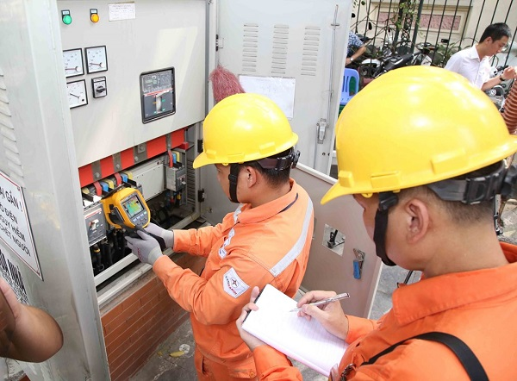
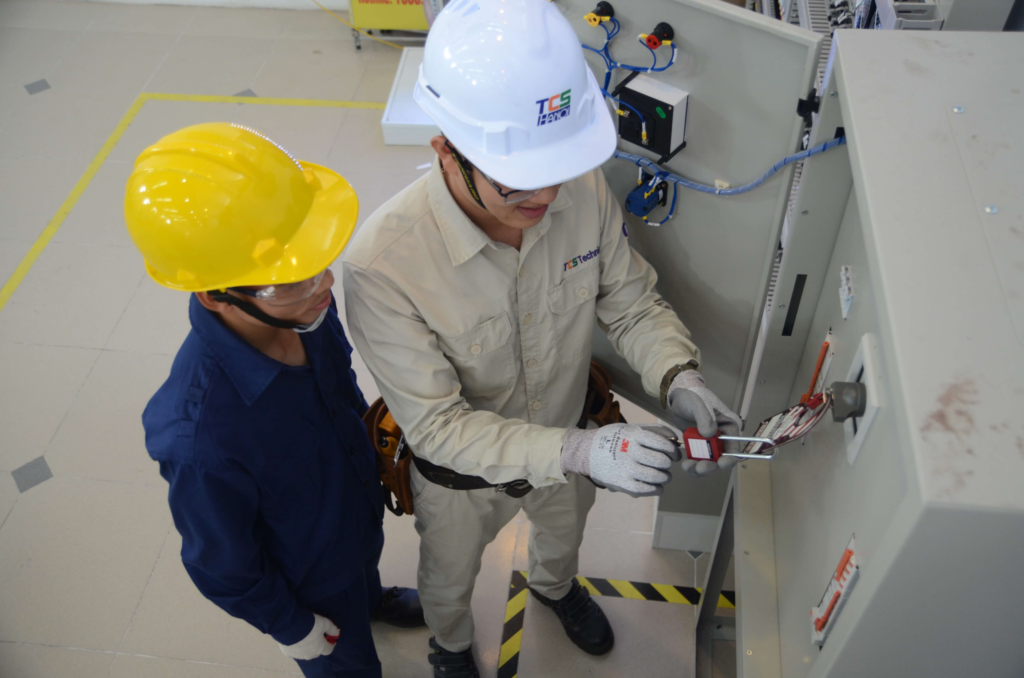

BÀI 8. AN TOÀN ĐIỆN

Slide 2
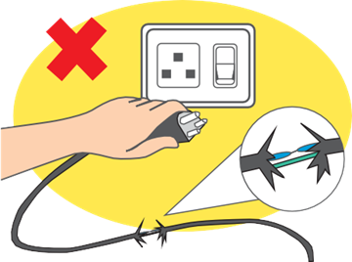
Em nên làm gì để phát hiện và khắc phục các trường hợp gây nguy hiểm về điện tương tự như hình 8.1?
Hình 8.1. Dây nguồn bị hỏng vỏ cách điện

Slide 3
- Thường xuyên kiểm tra các đồ dùng điện, thiết bị điện trong gia đình.
- Khi phát hiện các trường hợp gây nguy hiểm về điện thì khắc phục kịp thời: dây nguồn hỏng vỏ cách điện thì thay dây mới, thiết bị không đảm bảo thì thay mới.
Hình 8.1. Dây nguồn bị hỏng vỏ cách điện

Slide 4
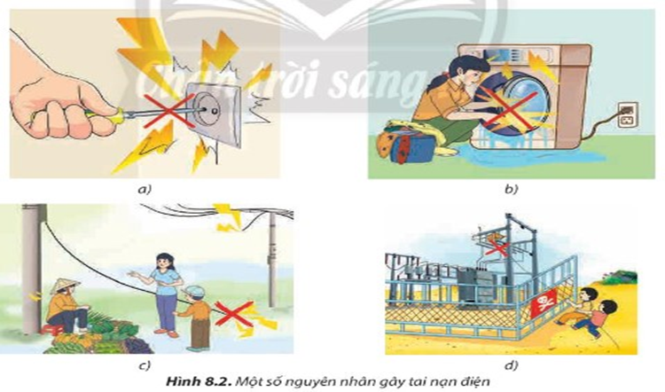
b)
Quan sát Hình 8.2 và nêu những nguyên nhân gây tai nạn điện.

Slide 5
b)
Quan sát Hình 8.2 và nêu những nguyên nhân gây tai nạn điện.
a) Tiếp xúc trực tiếp với vật mang điện: Dùng vật dẫn điện chạm vào ổ điện.
b) Tiếp xúc gián tiếp với máy móc, thiết bị điện bị nhiễm điện: Sử dụng thiết bị điện đang bị dò điện.
c) Tiếp xúc gián tiếp với máy móc, thiết bị điện bị nhiễm điện: Tiếp xúc với khu vực có dân dẫy có điện bị đứt rơi xuống đất.
d) Vi phạm khoảng cách an toàn với lưới điện cao áp và trạm biến áp.

Slide 6


1.Một số nguyên nhân gây tai nạn điện
1.1. Do tiếp xúc trực tiếp với vật mang điện
- Sửa chữa điện khi chưa ngắt nguồn điện.
- Kiểm tra các thiết bị điện nhưng không dùng dụng cụ hỗ trợ, bảo vệ.
- Dùng vật dẫn điện chạm vào ổ điện.
- Chạm vào dây dẫn điện trần hoặc dây dẫn điện hở.
1.2. Do tiếp xúc gián tiếp với máy móc, thiết bị điện bị nhiễm điện
- Sử dụng thiết bị điện đang bị dò điện.
- Tiếp xúc với khu vực có dân dẫy có điện bị đứt rơi xuống đất.
1.3. Vi phạm khoảng cách an toàn với lưới điện cao áp và trạm biến áp.

Slide 7
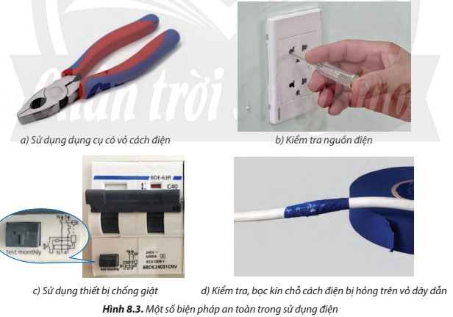
PHIẾU HỌC TẬP 1
1.Quan sát Hình 8.3, mô tả các biện pháp đảm bảo an toàn điện và nêu mục đích khi thực hiện những biện pháp này.
2. Để đảm bảo an toàn khi sử dụng các thiết bị điện như nồi cơm điện, bàn là…em cần phải làm gì?

Slide 8

1. Các biện pháp đảm bảo an toàn điện và mục đích:
- Sử dụng dụng cụ có vỏ cách điện để trách bị điện giật.
- Kiểm tra nguồn điện để phát hiện và khắc phục kịp thời hư hỏng.
- Sử dụng thiết bị chống giật để tránh bị điện giật
- Kiểm tra, bọc kín chỗ cách điện bị hỏng trên vỏ dây dẫn tránh điện giật.
2.Để đảm bảo an toàn khi sử dụng các thiết bị điện như nồi cơm điện, bàn là, … em cần:
- Lựa chọn thiết bị điện an toàn và sử dụng theo đúng hướng dẫn của nhà sản xuất.
- Thường xuyên kiểm tra để phát hiện và khắc phục kịp thời hư hỏng.
- Chỉ sử dụng dây dẫn có vỏ cách điện làm dây cấp nguồn.
- Sử dụng thiết bị chống giật

Slide 9
2. Biện pháp an toàn điện
* Khi sử dụng điện
- Lựa chọn những thiết bị an toàn và sử dụng đúng hướng dẫn của nhà sản xuất.
- Thường xuyên kiểm tra các thiết bị diện, dây cáp nguồn để phát hiện và khắc phục kịp thời những hư hỏng.
- Chỉ sử dụng dây dẫn có vỏ cách điện làm dây dẫn nguồn.
- Sử dụng thiết bị chống giật cho hệ thống điện gia đình, cơ quan, xí nghiệp.
- Tuân thủ khoảng cách an toàn đối với lưới điện cao áp và trạm biến áp.
* Khi sửa chữa điện
- Ngắt nguồn điện và treo biển thông báo trước khi lắp đặt, sửa chữa.
- Sử dụng đúng cách các dụng cụ bảo vệ an toàn điện.

Slide 10
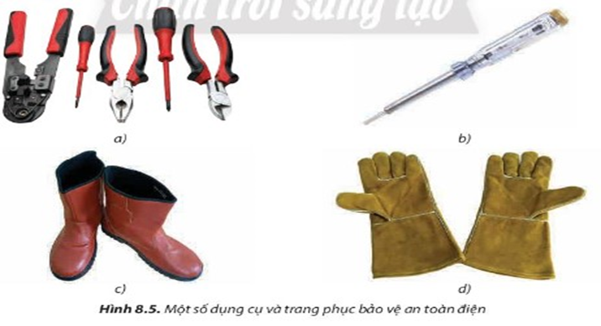
Quan sát Hình 8.5, cho biết tên gọi, công dụng của mỗi loại dụng cụ và trang phục bảo vệ an toàn điện.

Slide 11
Quan sát Hình 8.5, cho biết tên gọi, công dụng của mỗi loại dụng cụ và trang phục bảo vệ an toàn điện.
Hình | Tên gọi | Công dụng
a | Dụng cụ có chuôi cách điện (tua vít, kìm) | Các dụng cụ có chuôi cách điện để tránh tiếp xúc trực tiếp với vật mang điện khi sử dụng
b | Bút thử điện | Kiểm tra các ổ cắm, dụng cụ, thiết bị điện có điện hay không
c | Giày/Ủng cách điện | Giúp bảo vệ chân không chạm vào vùng bị nhiễm điện khi làm việc trong môi trường có nguy cơ bị dò điện
d | Găng tay cách điện | Thường có chất liệu cao su hoặc vải cách điện để đảm bảo vừa cách điện vừa dễ dàng thao tác

Slide 12
3.Dụng cụ bảo vệ an toàn điện
3.1.Dụng cụ bảo vệ an toàn điện
- Dụng cụ có chuôi cách điện (tua vít, kìm): Các dụng cụ có chuôi cách điện để tránh tiếp xúc trực tiếp với vật mang điện khi sử dụng
- Bút thử điện: Kiểm tra các ổ cắm, dụng cụ, thiết bị điện có điện hay không
- Giày/Ủng cách điện:
Giúp bảo vệ chân không chạm vào vùng bị nhiễm điện khi làm việc trong môi trường có nguy cơ bị dò điện
- Găng tay cách điện: Thường có chất liệu cao su hoặc vải cách điện để đảm bảo vừa cách điện vừa dễ dàng thao tác

Slide 13
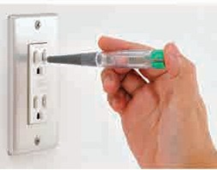

1.Đầu bút thử điện
2. Điện trở
3. Thân bút
4. Kẹp kim loại
5. Nắp bút
6. Lò xo
7. Đèn báo
Hình 8.6. Cấu tạo bút thử điện.
Hình 8.7. Cách sử dụng bút thử điện
Quan sát hình 8.6 nêu cấu tạo và nguyên lý hoạt động bút thử điện
2.Quan sát hình 8.7 trình bày cách sử dụng bút thử điện
3. Vì sao dòng điện qua bút thử không gây nguy hiểm cho người sử dụng?

Slide 14
1.Cấu tạo, nguyên lí làm việc
*Cấu tạo
- Gồm: Đầu bút thử điện,thử điện vào điện trở, thân bút, kẹp kim loại, nắp bút, lò xo, đèn báo
* Nguyên lý làm việc
- Khi chạm tay vào kẹp kim loại và đầu bút lên vật mang điện, dòng điện từ vật mang điện đi qua điện trở, qua bóng đèn và qua cơ thể người để hình thành mạch kín, làm cho bóng đèn sáng lên.
- Dòng điện khi bóng đèn rất nhỏ chỉ đủ để làm sáng bóng đèn
2. Sử dụng bút thử điện
- Đặt đầu bút vào vị trí cần kiểm tra nguồn điện.
- Ấn nhẹ ngón tay cái vào kẹp kim loại ở đầu còn lại của bút.
- Quan sát đèn báo, nếu đèn phát sáng thì tại vị trí kiểm tra có điện.
3. Trong bút thử điện có điện trở, khi dòng điện qua bút thử đến cơ thể người sẽ rất nhỏ (chỉ đủ làm sáng bóng đền bút thử) nên không gây nguy hiểm cho người.

Slide 15
3.Dụng cụ bảo vệ an toàn điện
3.2. Sử dụng bút thử điện
*Cấu tạo
- Gồm: Đầu bút thử điện,thử điện vào điện trở, thân bút, kẹp kim loại, nắp bút, lò xo, đèn báo
* Nguyên lý làm việc
- Khi chạm tay vào kẹp kim loại và đầu bút lên vật mang điện, dòng điện từ vật mang điện đi qua điện trở, qua bóng đèn và qua cơ thể người để hình thành mạch kín, làm cho bóng đèn sáng lên.
- Dòng điện khi bóng đèn rất nhỏ chỉ đủ để làm sáng bóng đèn
* Sử dụng bút thử điện
- Đặt đầu bút vào vị trí cần kiểm tra nguồn điện.
- Ấn nhẹ ngón tay cái vào kẹp kim loại ở đầu còn lại của bút.
- Quan sát đèn báo, nếu đèn phát sáng thì tại vị trí kiểm tra có điện.

Slide 16
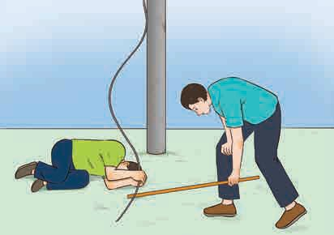
1.Khi có người bị tai nạn điện giật, cần thực hiện các bước nào?
2. Vì sao cần ngắt ngay nguồn điện khi có người bị tai nạn khi điện giật.

Slide 17
1.Các bước cần làm khi có người bị tai nạn điện giật
Bước 1. Ngắt ngay nguồn điện ở nơi gần nhất bằng cách ngắt cầu dao hoặc rút phích cắm điện
Bước 2. Dùng vật cách điện tách nạn nhân ra khỏi nguồn điện hoặc nguồn gây ra tai nạn điện
Bước 3. Đưa nạn nhân đến nơi thoáng khí, rộng rãi, thuận tiện để kiểm tra hô hấp và thực hiện sơ cứu.
Bước 4. Đưa nạn nhân đến trạm y tế gần nhất hoặc gọi điện cho nhân viên y tế
2. Nguồn điện được tắt càng sớm thì mức độ tổn thương cho nạn nhân càng thấp, nếu nguồn điện không được tắt sớm, nạn nhân bị điện giật lâu dễ dẫn đến mức độ tổn thương càng nặng, thậm chí tử vong.

Slide 18
4.Sơ cứu người bị điện giật
4.1. 1.Các bước cần làm khi có người bị tai nạn điện giật
Bước 1. Ngắt ngay nguồn điện ở nơi gần nhất bằng cách ngắt cầu dao hoặc rút phích cắm điện
Bước 2. Dùng vật cách điện tách nạn nhân ra khỏi nguồn điện hoặc nguồn gây ra tai nạn điện
Bước 3. Đưa nạn nhân đến nơi thoáng khí, rộng rãi, thuận tiện để kiểm tra hô hấp và thực hiện sơ cứu.
Bước 4. Đưa nạn nhân đến trạm y tế gần nhất hoặc gọi điện cho nhân viên y tế

Slide 19
1.Nêu yêu cầu cần thực hiện khi sơ cứu người bị tai nạn điện giật
2. Kể tên các dụng cụ, vật liệu để sơ cứu người bị tai nạn điện giật

Slide 20
1.Yêu cầu thực hiện
- Đặt nạn nhân nằm ngửa trên mặt phẳng
- Thực hiện hô hấp nhân tạo và ép tim ngoài lồng ngực theo đúng số lần thao tác mỗi phút.
- Đảm bảo an toàn trong quá trình thực hành
2. Dụng cụ, vật liệu
- Khăn lau sạch
- Khăn lót sàn cho nạn nhân.
- Đồng hồ bấm giờ

Slide 21
4.Sơ cứu người bị điện giật
4.2. Thực hiện sơ cứu người bị tai nạn điện giật
b. Sơ cứu người bị tai nạn điện giật
a.Yêu cầu thực hiện
- Đặt nạn nhân nằm ngửa trên mặt phẳng
- Thực hiện hô hấp nhân tạo và ép tim ngoài lồng ngực theo đúng số lần thao tác mỗi phút.
- Đảm bảo an toàn trong quá trình thực hành
b. Dụng cụ, vật liệu
- Khăn lau sạch
- Khăn lót sàn cho nạn nhân.
- Đồng hồ bấm giờ

Slide 22
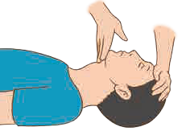
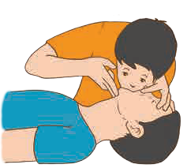
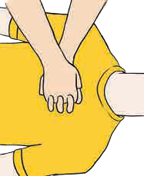
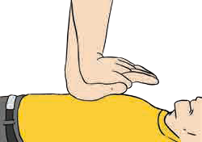
Bảng 8.1. Các bước sơ cứu người bị tai nạn điện
Các bước thực hiện | Yêu cầu | Hình ảnh minh họa
Phương pháp hô hấp nhân tạo
Bước 1. Nâng cằm, đẩy nạn nhân về phía sau | Cằm nạn nhân nâng cao, đảm bảo đường hô hấp thông thoáng
- Bước 2. + Một tay nâng cằm, một tay bịt mũi nạn nhân, lấy hơi và thổi hai hơi mạnh liên tiếp vào miệng nạn nhân. + Để lồng ngực nạn nhân tự xẹp xuống. | -Mũi nạn nhân được bịt kín - Hơi được thổi mạnh vào phổi thông qua miệng của nạn nhân
- Bước 3. Lặp lại bước 2 trong khoảng 20 lần/phút đối với người lớn, 30 lần/ phút đối với trẻ con. | Thực hiện đến khi nạn nhân tự thở được
Phương pháp hô hấp nhân tạo
- Bước 1. Đặt hai tay chồng lên nhau trên vùng ngực giữa, dưới xương ức của nạn nhân. | - Các ngón tay đan vào nhau và nắm chặt - Tay đặt đúng vị trí
- Bước 2. Ấn mạnh tay xuống ngực nạn nhân rồi thả ra. | -Ấn tay vuông góc với mặt phẳng nạn nhân đang nằm. - Lực ấn vừa đủ mạnh
- Bước 3. Lặp lại bước 2 với nhịp độ 100 lần/phút | Thực hiện cho đến khi nạn nhân có mạch trở lại hoặc có sự giúp đỡ của nhân viên y tế.

Slide 23
Tiêu chí đánh giá bài thực hành
- Thực hiện đúng quy trình sơ cứu người bị tai nạn điện
- Thực hiện đúng tao tác trong mỗi bước
- Thực hiện đủ số lần thao tác trong mỗi phút.

Slide 24
LUYỆN TẬP
Bài tập 1. Em hãy dùng bút thử điện kiểm tra nguồn điện tại các ổ cắm điện và các đồ dùng thiết bị điện trong phòng học.
Bài tập 2. Kìm, tua vít có tay cầm bọc cách điện được sử dụng trong những trường hợp nào? Tại sao?

Slide 25
LUYỆN TẬP
Bài tập 1. Em hãy dùng bút thử điện kiểm tra nguồn điện tại các ổ cắm điện và các đồ dùng thiết bị điện trong phòng học.
Bài tập 2. Kìm, tua vít có tay cầm bọc cách điện được sử dụng trong những trường hợp nào? Tại sao?
Bài 1. HS tự tiến hành thực hiện với cách làm như sau:
- Đặt đầu bút thử điện vào vị trí cần kiểm tra nguồn điện.
- Ấn nhẹ ngón tay cái vào kẹp kim loại ở đầu còn lại của bút (nắp bút).
- Quan sát đèn báo, nêu đèn phát sáng thì tại vị trí kiểm tra có điện.
Bài 2. Kìm, tua vít có tay cầm bọc cách điện được sử dụng khi sửa chữa những hư hỏng của dụng cụ, thiết bị điện để tránh tiếp xúc với vật mang điện.

Slide 26
VẬN DỤNG
Em hãy thực hiện quy trình sơ cứu người bị tai nạn điện với tình huống giả định

